Slide 1

5
1
2
4
3
LUCKY STAR
pipi

Slide 2





Chào mừng quý Thầy Cô và các em
đến dự buổi học hôm nay

Slide 3


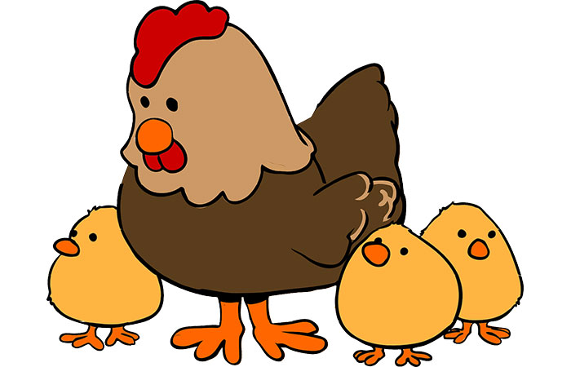

Năng suất cây trồng cao hay thấp phụ thuộc vào?
Độ phì của đất
GO HOME

Slide 4
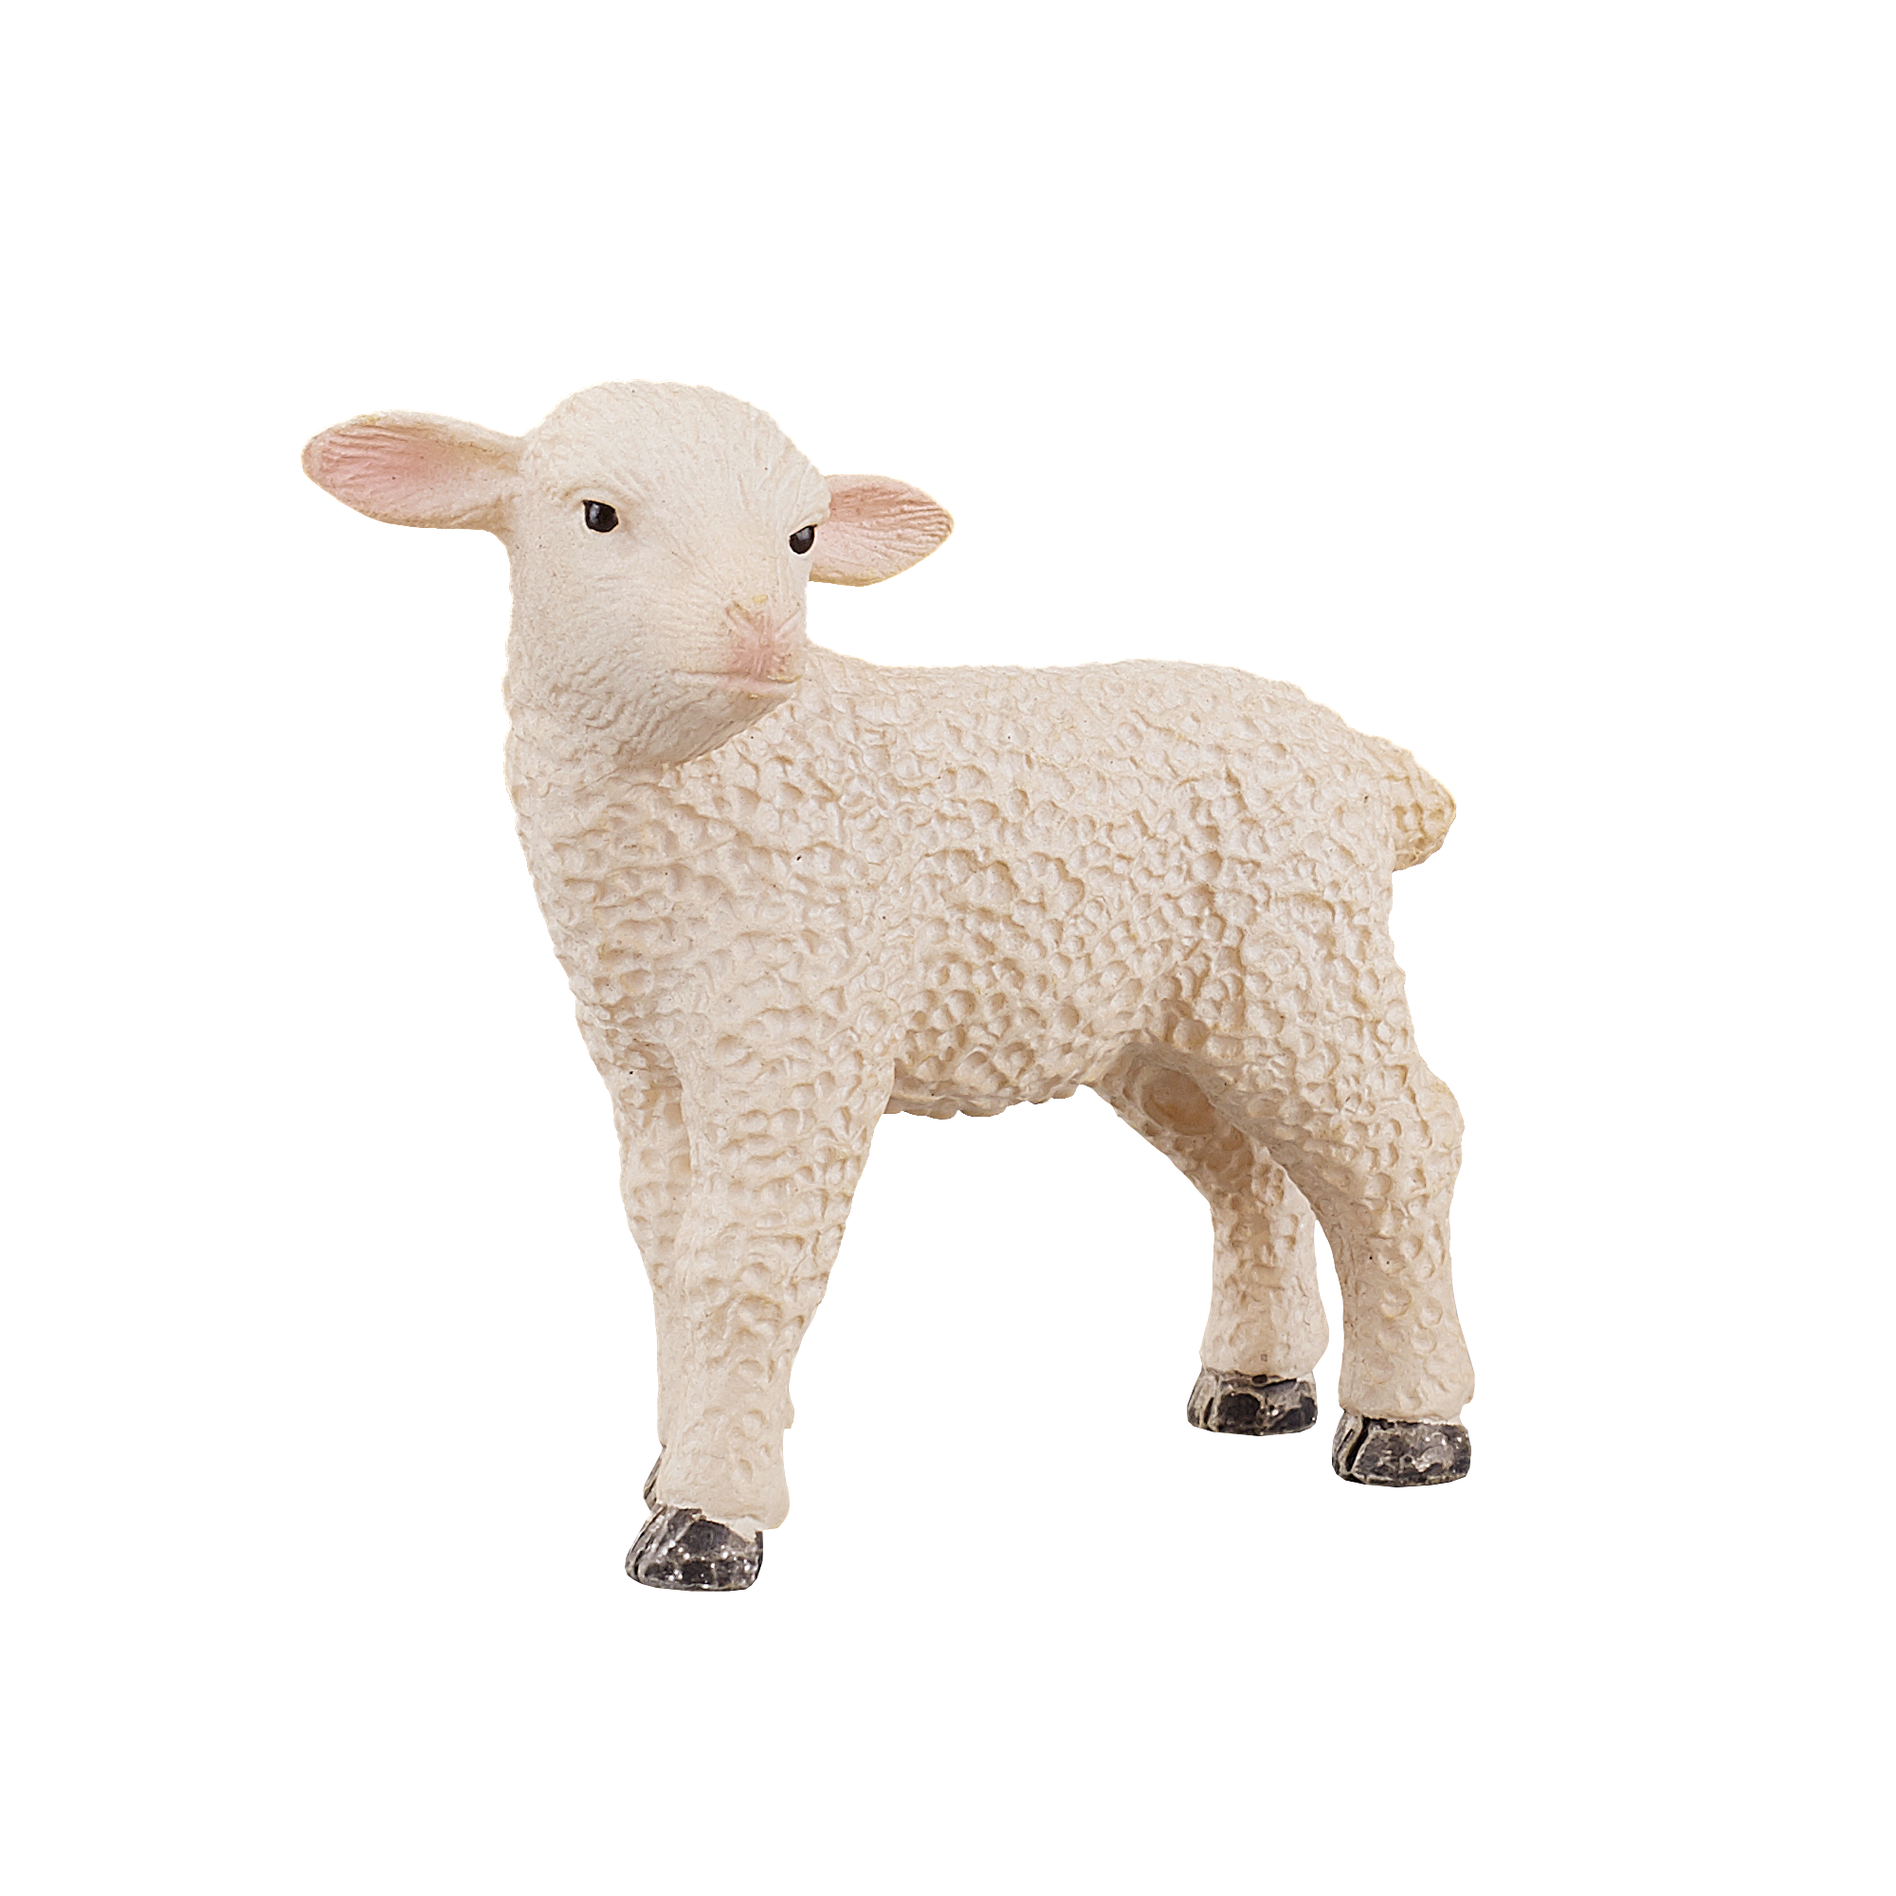
Vai trò quan trọng nhất của nông nghiệp mà không ngành nào có thể thay thế được?
Cung cấp lương thực, thực phẩm đảm bảo sự tồn tại, phát triển của loài người
GO HOME

Slide 5
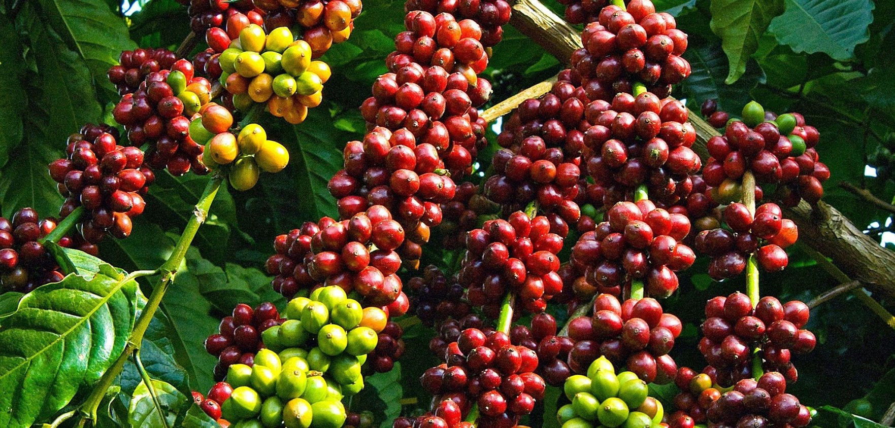
Tư liệu sản xuất chủ yếu của nông nghiệp, lâm nghiệp, thủy sản là gì?
Đất trồng và mặt nước
GO HOME

Slide 6

Sản xuất nông nghiệp không thể diễn ra khi không có
Đất đai
GO HOME

Slide 7
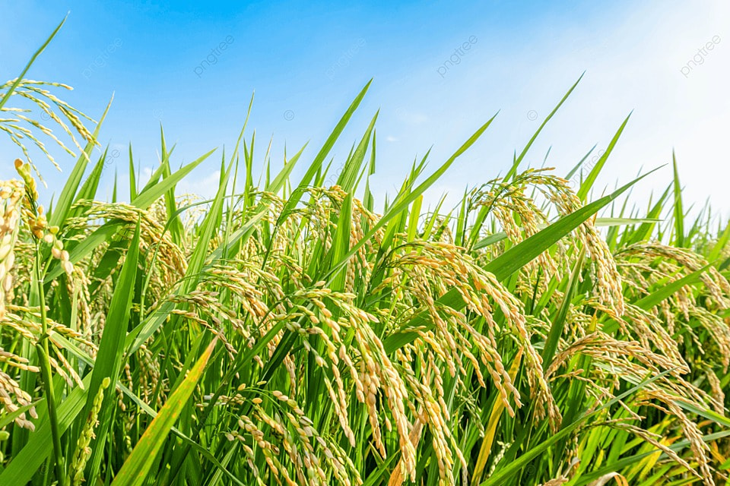
Nhân tố ảnh hưởng làm cho sản xuất nông nghiệp có tính bấp bênh là?
Khí hậu
GO HOME

Slide 8
Địa lí các ngành nông nghiệp, lâm nghiệp, thủy sản
BÀI 21

Slide 9
Nội dung
01
02
03
Nông nghiệp
Lâm nghiệp
Thủy sản

Slide 10
01
Nông nghiệp

Slide 11
Hoạt động nhóm
Nhóm 1
Nhóm 2
Nhóm 3
Nhóm 4
Tìm hiểu về vai trò, đặc điểm ngành trồng trọt và phân bố của cây lương thực
Tìm hiểu về vai trò, đặc điểm ngành trồng trọt và phân bố của cây công nghiệp
Tìm hiểu về vai trò, đặc điểm của ngành chăn nuôi và phân bố của một số vật nuôi
Tìm hiểu về vai trò, đặc điểm, phân bố của dịch vụ nông nghiệp

Slide 12
START TIMER
TIME’S UP!
TIME LIMIT:
5 minutes
5
4
1
3
2

Slide 13
a) Trồng trọt

Slide 14
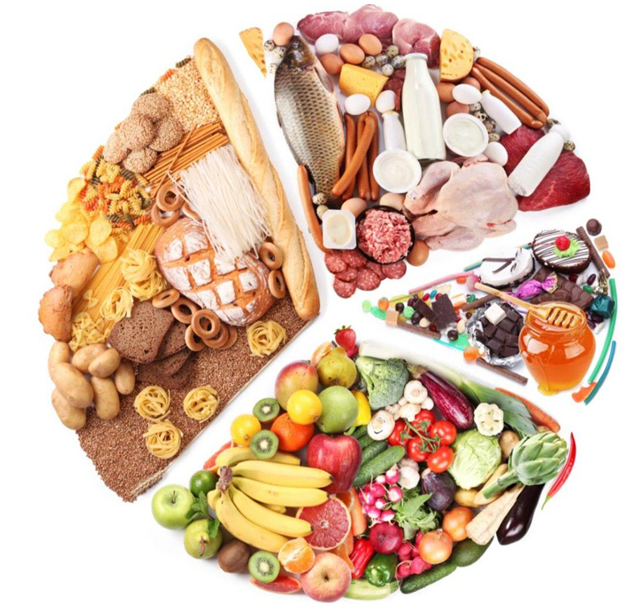
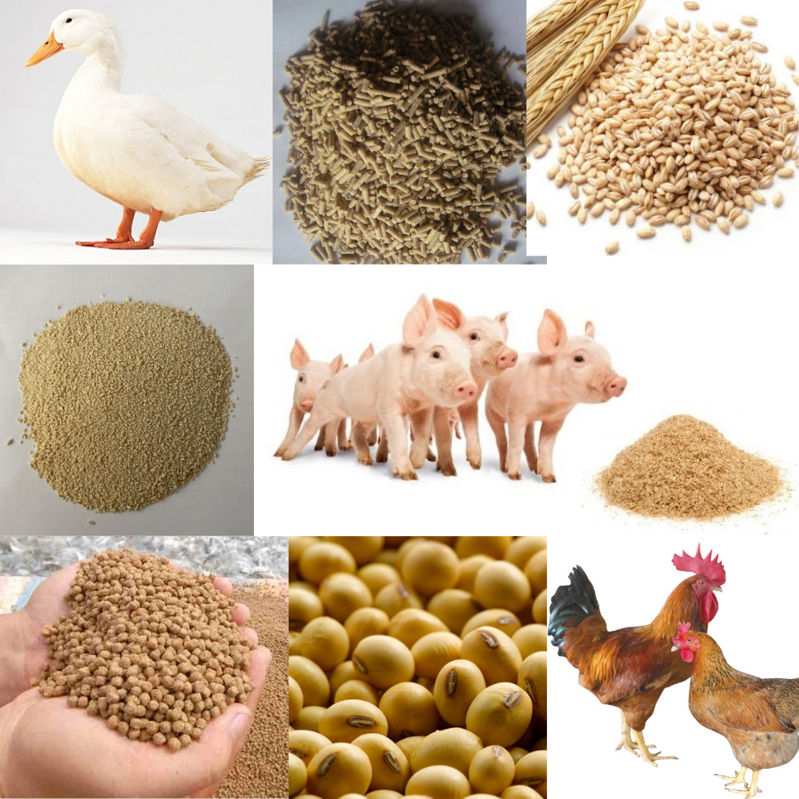
Vai trò
- Cung cấp lương thực, thực phẩm cho con người; thức ăn cho chăn nuôi.

Slide 15
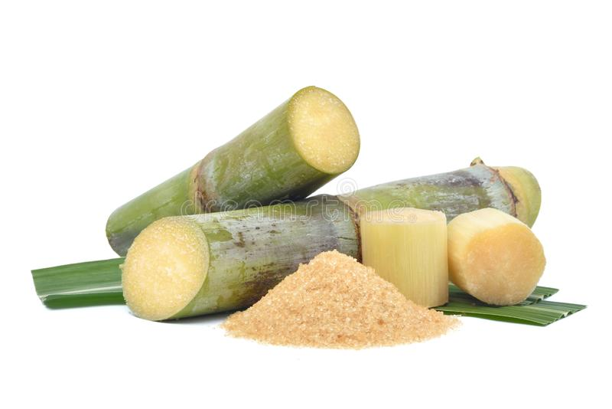
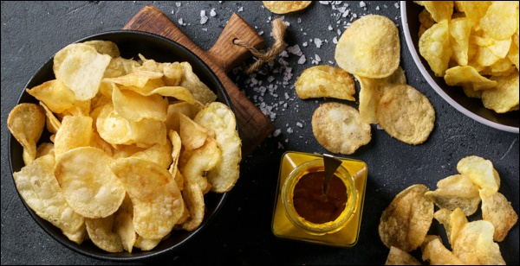
- Nguyên liệu cho các ngành công nghiệp chế biến

Slide 16


Đặc điểm
- Đất là tư liệu sản xuất, cây trồng là đối tượng sản xuất
- Có tính mùa vụ và phân bố rộng

Slide 17
Phân bố
Cây lương thực chính | Đặc điểm sinh thái | Phân bố
Lúa gạo | KH nóng, ẩm, đất phù sa | Nhiệt đới và cận nhiệt
Lúa mì | KH ấm, khô, đất đai màu mỡ | Ôn đới
Ngô | Đất ẩm, nhiều mùn, KH nóng, dễ thích nghi | Rộng, trồng nhiều ở cận nhiệt, nhiệt đới và ôn đới

Slide 18
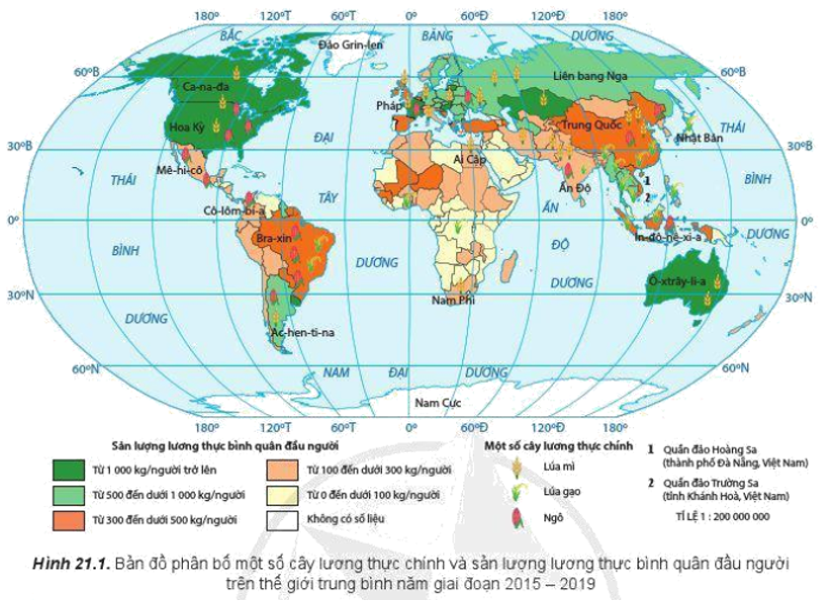

Slide 19
Cây CN chính | Đặc điểm sinh thái | Phân bố
Mía | Ưa nhiệt, ẩm cao | Nhiệt đới
Cao su
Cà phê
Chè | Ôn hòa, mưa nhiều | Cận nhiệt
Củ cải đường | KH ôn hòa, đất đen | Ôn đới, cận nhiệt
Đậu tương | KH ẩm, đất tơi xốp | Rộng khắp

Slide 20
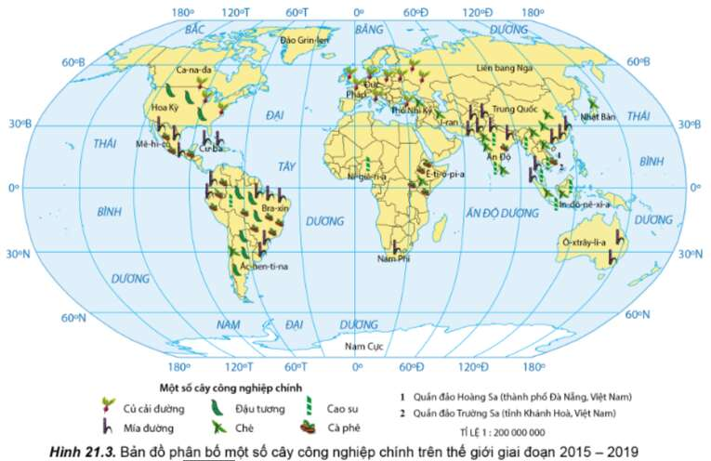

Slide 21
b) Chăn nuôi

Slide 22
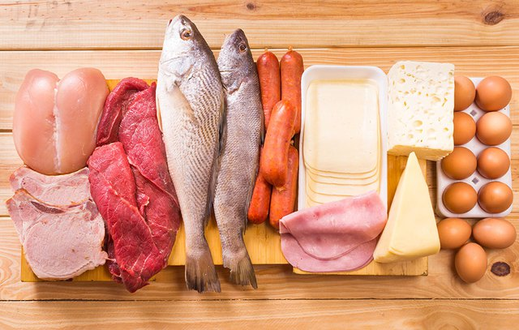
Vai trò
- Cung cấp thực phẩm dinh dưỡng

Slide 23

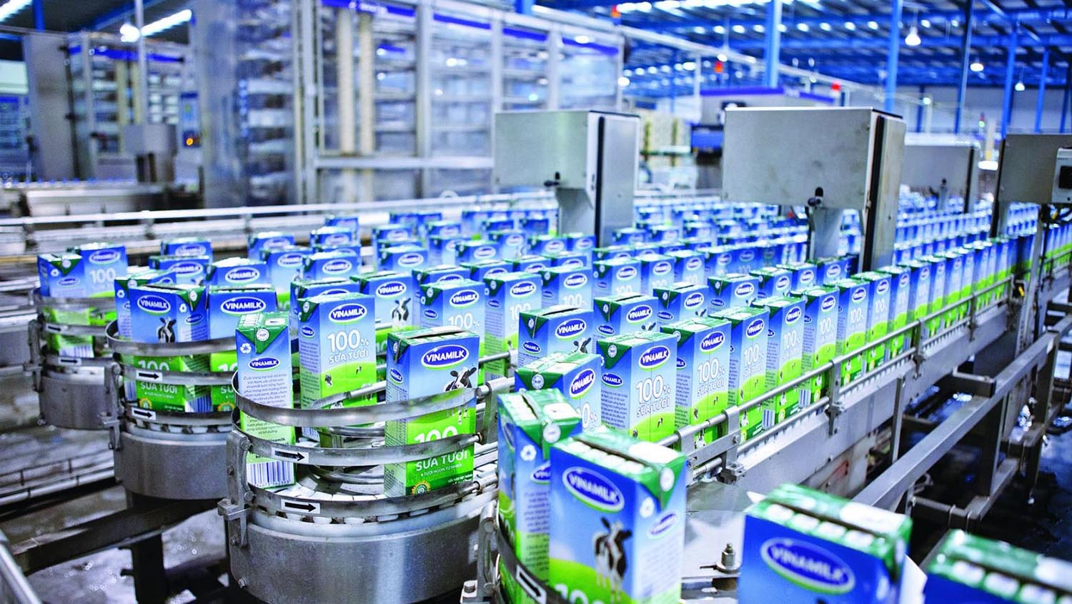
- Nguyên liệu cho CN chế biến
- Xuất khẩu có giá trị
- Thúc đẩy ngành trồng trọt phát triển và sản xuất nông nghiệp theo hướng CNH

Slide 24
Đặc điểm
- Đối tượng: các vật nuôi, tuân theo quy luật sinh học nhất định
- Phụ thuộc chặt chẽ vào nguồn thức ăn
- Nhiều thay đổi về hình thức chăn nuôi và hướng chuyên môn hóa, áp dụng KH - CN

Slide 25
Phân bố
Vật nuôi | Phân bố
Bò | Ấn Độ, Hoa Kì, Pakixtan, Trung Quốc
Lợn | Trung Quốc, Hoa Kì, Tây Ban Nha...
Trâu | Trung Quốc, Ấn Độ, Pakixtan...
Dê | Ấn Độ, Trung Quốc, Xu đăng....
Gia cầm | Khắp nơi trên TG

Slide 26
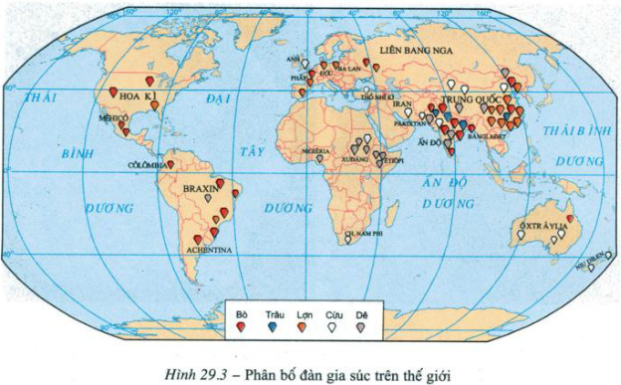

Slide 27
c) Dịch vụ nông nghiệp

Slide 28
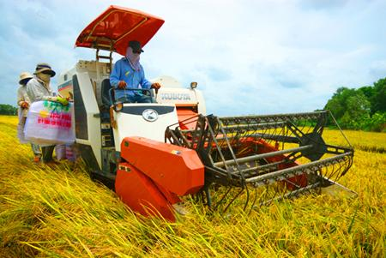
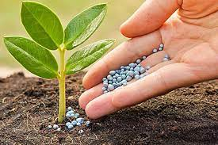
Vai trò
- Cung ứng giống, máy móc, phân bón và các sản phẩm hỗ trợ quá trình sản xuất nông nghiệp
- Thúc đẩy nông nghiệp sản xuất theo hướng chuyên môn hóa.

Slide 29
Đặc điểm
DV chăn nuôi
DV trồng trọt
Dịch vụ nông nghiệp
Xử lí hạt giống để nhân giống
DV sau thu hoạch

Slide 30
-
Trồng trọt
- Vai trò
- Đặc điểm
- Phân bố
Nông nghiệp
Chăn nuôi
DV nông nghiệp

